Slide 1

Umræðufundur SA
26. september 2011

Slide 2
Mánaðarleg velta Ístaks 2008 – 2011 – hér á landi
2009
2010
2011

Slide 3
Mánaðarleg velta Ístaks 2008 – 2011 - eftir löndum

Slide 4
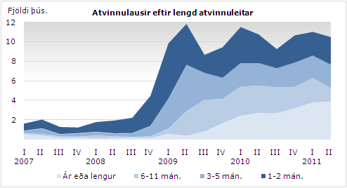

Atvinnuleysið frá Hagstofunni í júlí 2011
Atvinnuleysið festist meira og meira í sessi – sem afleiðing af “það er öruggast að gera ekki neitt” stefnunni.
Notes:
Air iceland
Air Greenland
Copenhagen
Is in disko bay

Slide 5
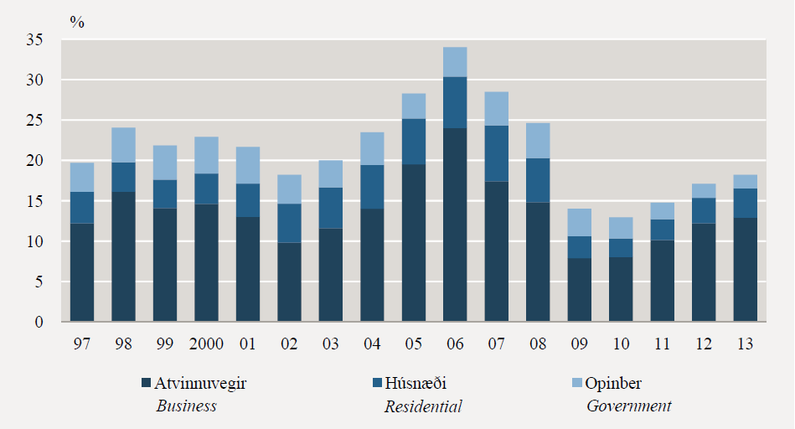
Fjárfesting sem hlutfall af landsframleiðslu úr þjóðhagsspá 2011 – 2016
Notes:
Air iceland
Air Greenland
Copenhagen
Is in disko bay

Slide 6
Heimild: Hagstofa Íslands
* Byggt á hagspám

Slide 7
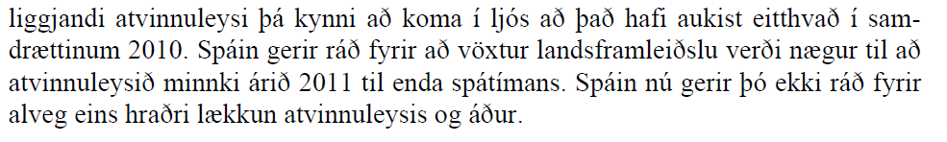
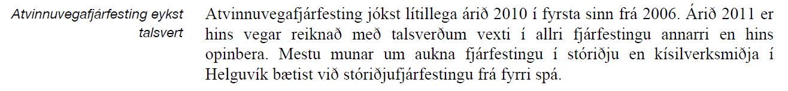
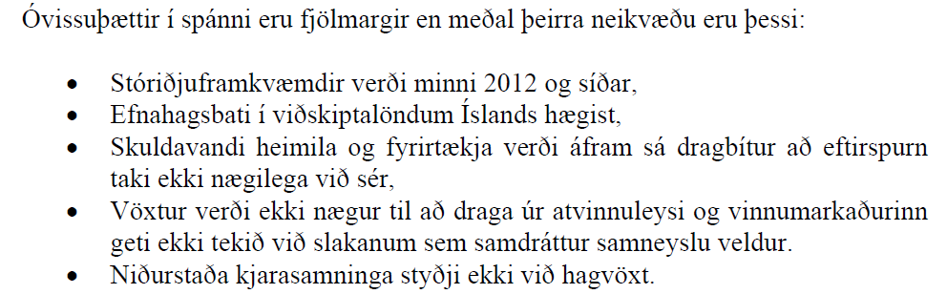
Úr þjóðhagsspá 2011 – 2016
4. apríl 2011
Notes:
Air iceland
Air Greenland
Copenhagen
Is in disko bay

Slide 8
Hver er þá staðan?
Til að fá atvinnuleysið niður……
… þá þarf hagvöxtur að vera nægur……
... þá þarf fjárfesting að aukast......
... og þar sem ríkið bara dregur úr sinni fjárfestingu, þá er alfarið treyst á að aukningin komi frá atvinnuvegunum.
Notes:
Air iceland
Air Greenland
Copenhagen
Is in disko bay

Slide 9
En geta þeir gert það?
Ekki með innlendu fé á okurvöxtum.
Ekki með erlendu fé sem þorir ekki inn fyrir gjaldeyrishöftin – í fangið á óútreiknanlegu ríkisvaldi.
Ekki með erlendu fé sem við þorum ekki að hleypa inn í landið.
Ekki á meðan við höldum að það að gera ekki neitt – kosti ekki neitt.
Notes:
Air iceland
Air Greenland
Copenhagen
Is in disko bay

Slide 10
Hvað eigum við þá að gera?
Við eigum að marka okkur skýra, jákvæða, og metnaðarfulla stefnu um nýtingu auðlinda okkar – í stað stefnu um að öruggast sé alltaf að gera ekki neitt.
Við eigum að spyrja hvernig við nýtum auðlindir okkar – ekki hvort.
Við eigum að vera í farabroddi í kröfum til umhverfismála.
Notes:
Air iceland
Air Greenland
Copenhagen
Is in disko bay

Slide 11
Hvað eigum við þá að gera?
Við eigum aðeins að spyrja hvernig leysum við úrlausnarefnin – en ekki hvort það sé hægt að leysa þau.
Við eigum aðeins að laða til okkur erlenda fjárfesta sem deila okkar metnaðarfullu framtíðarsýn og vilja virkja kraftinn í okkur og í landinu okkar – með okkur.
Notes:
Air iceland
Air Greenland
Copenhagen
Is in disko bay

Slide 12
Hvað eigum við þá að gera?
Til að tryggja þjóðarsátt um verkefnið, þá eigum við að koma okkur upp “olíusjóði”, til dæmis að fyrirmynd Norðmanna, þar sem tekjur þjóðarinnar af auðlindum hennar renna í sameiginlegan sjóð hennar – þar sem “óreiðumenn” komast ekki í þær.
Takk fyrir!
Notes:
Air iceland
Air Greenland
Copenhagen
Is in disko bay

